Slide 1
×××公司“黄金风暴”

Slide 2
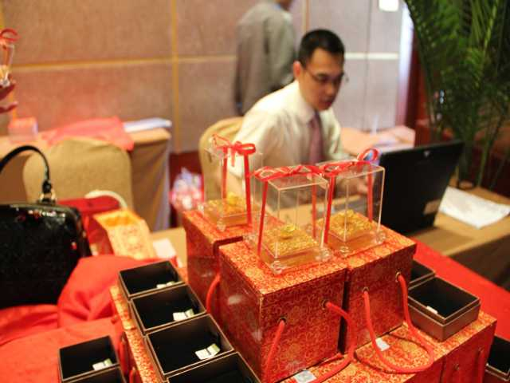


Slide 3
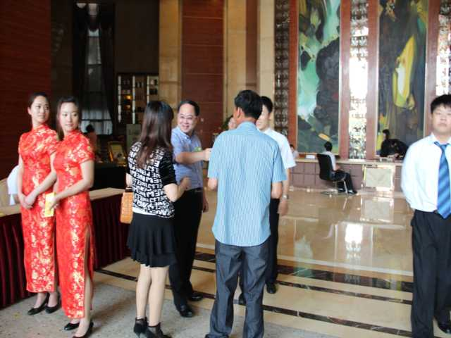
金总，这是我的幸运客户！

Slide 4
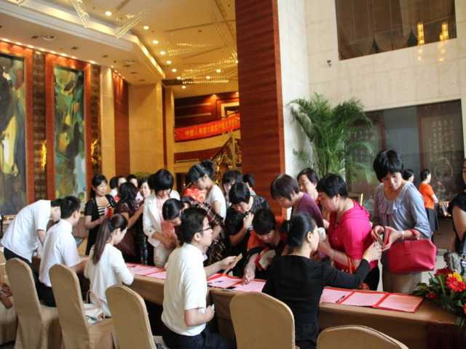
我的客户名字在哪里

Slide 5
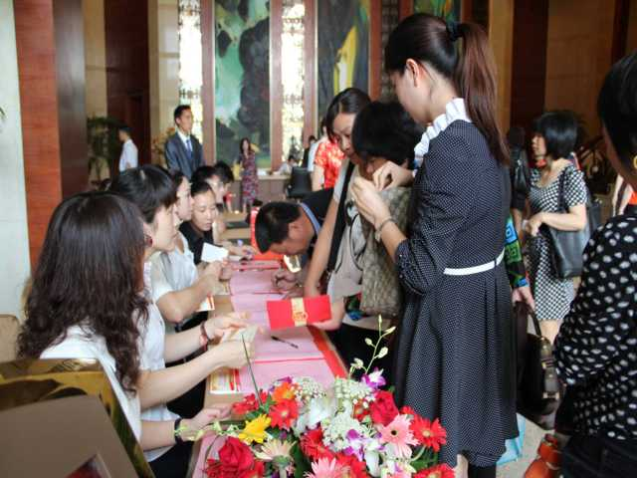


Slide 6
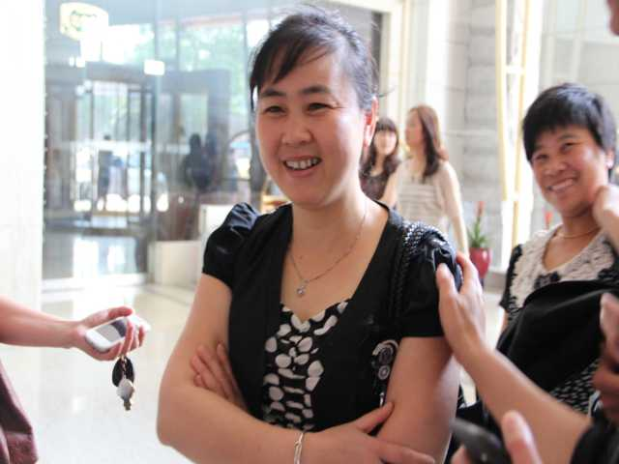
喜笑颜开来参会！

Slide 7
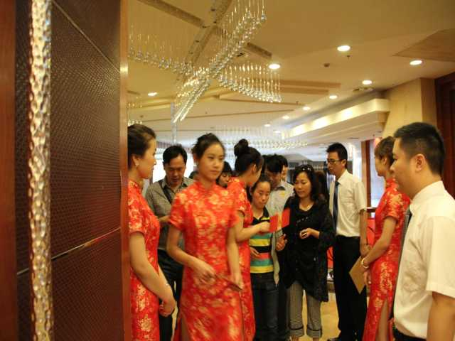
您好，请出示您的门票

Slide 8
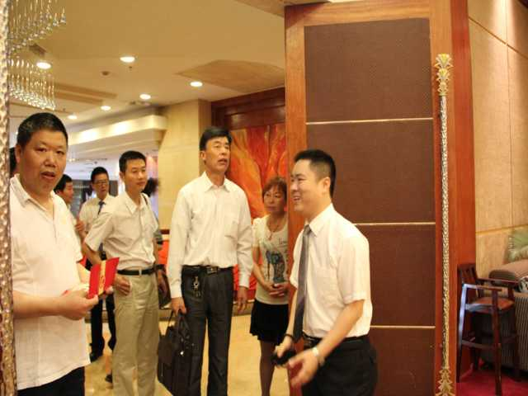
目送客户进场的标准动作！

Slide 9
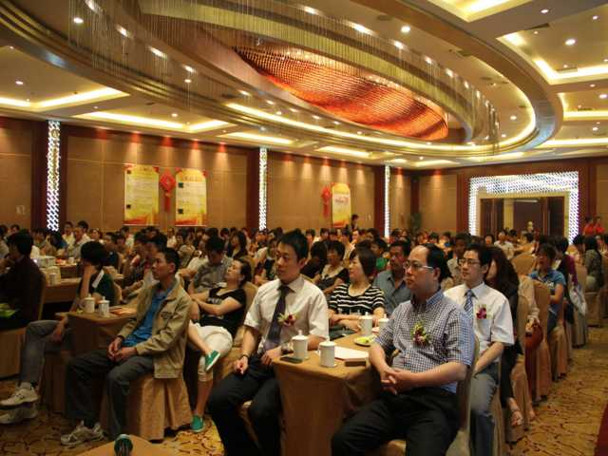
济济一堂！你有多久没见这样的场景了？

Slide 10
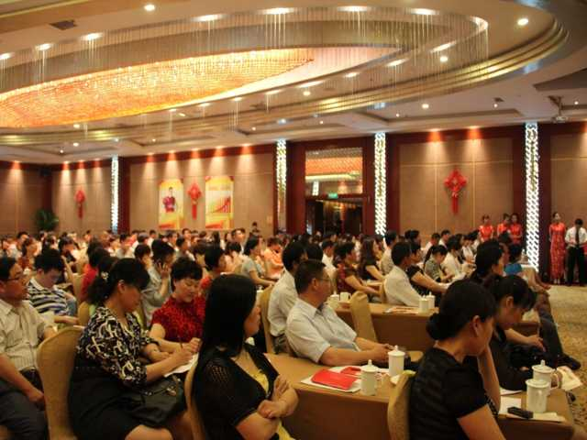


Slide 11
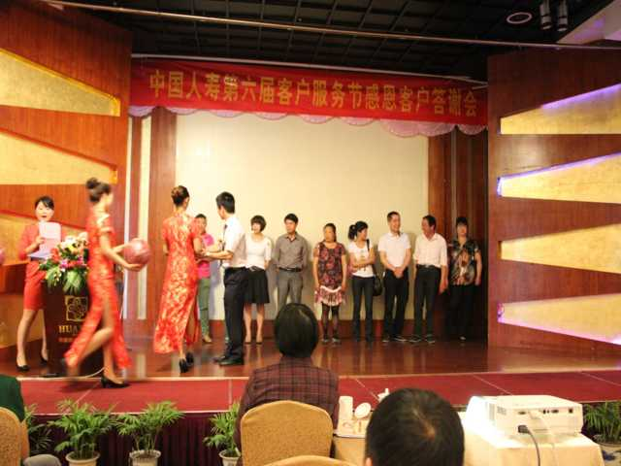
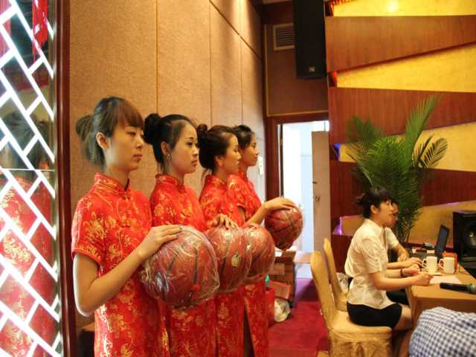
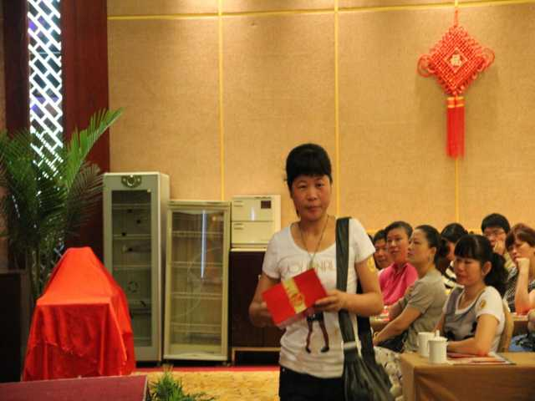
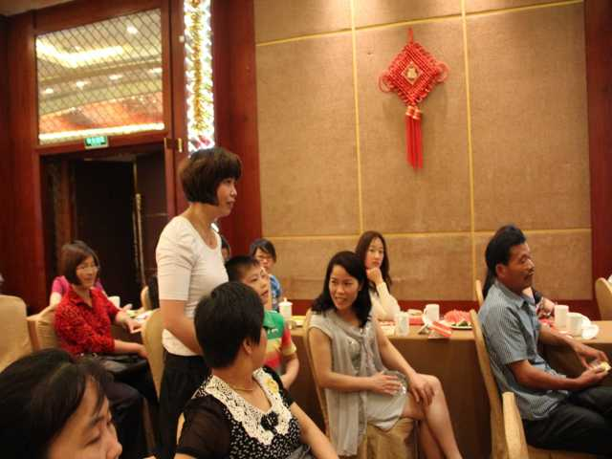
抽二等奖：诗词红瓷杯

Slide 12
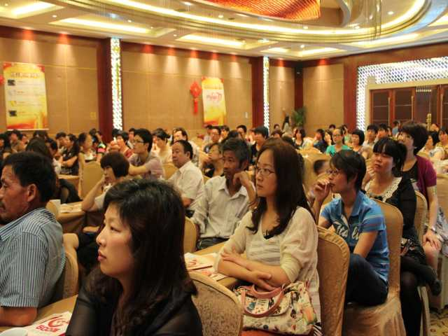
老师讲得不错哦，看这表情

Slide 13
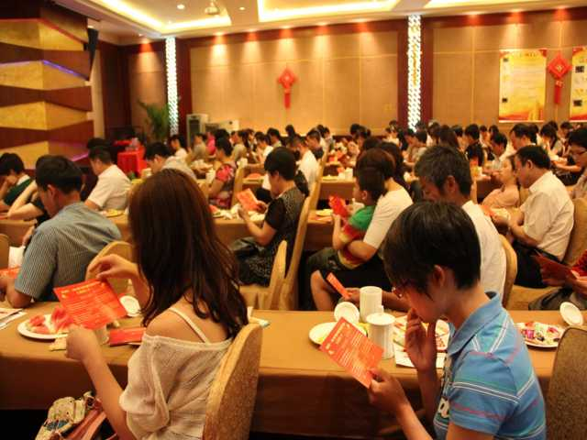
你看过这么认真地看理财确认卡吗？

Slide 14
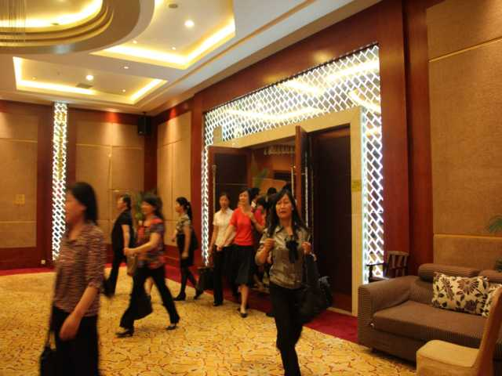
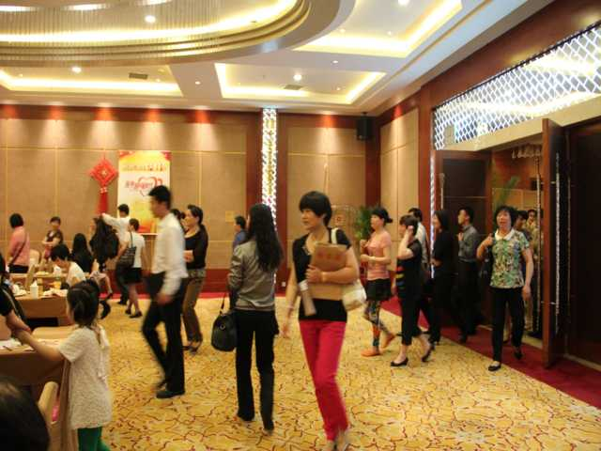
有请专业的寿险顾问进场

Slide 15
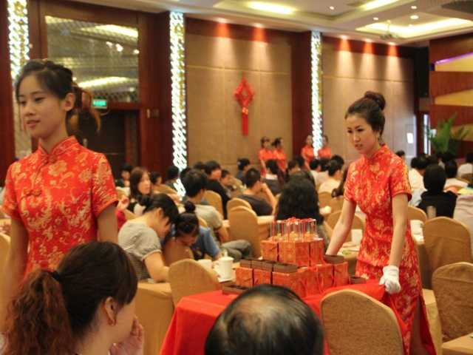
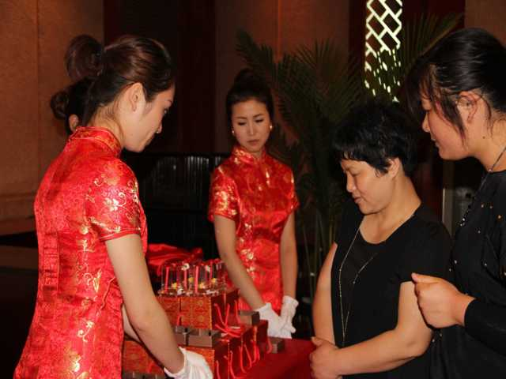
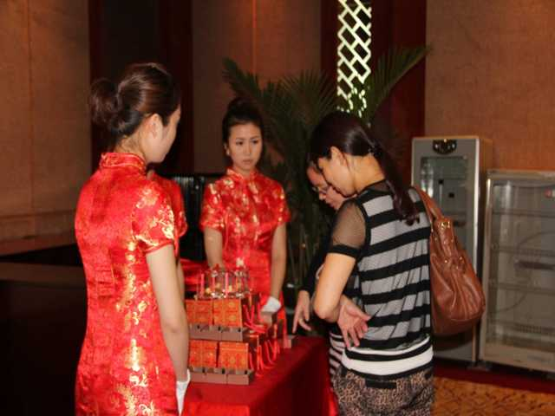
金元宝，这么好的礼品不拿太可惜了！

Slide 16
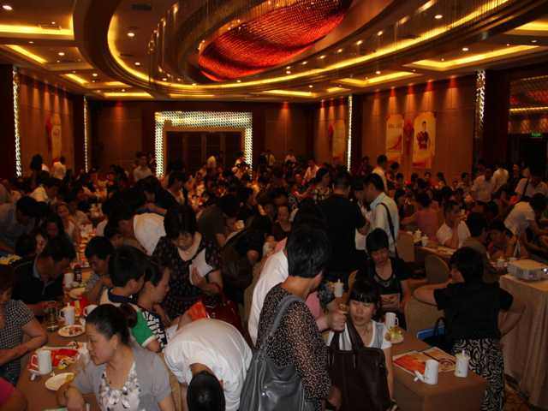
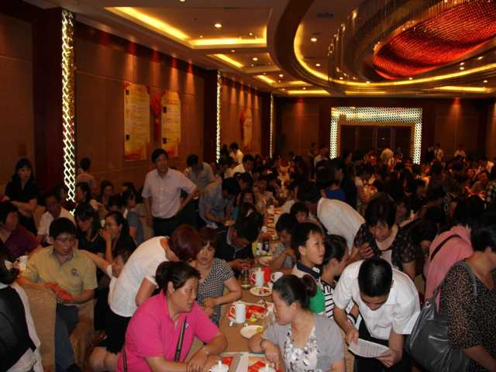
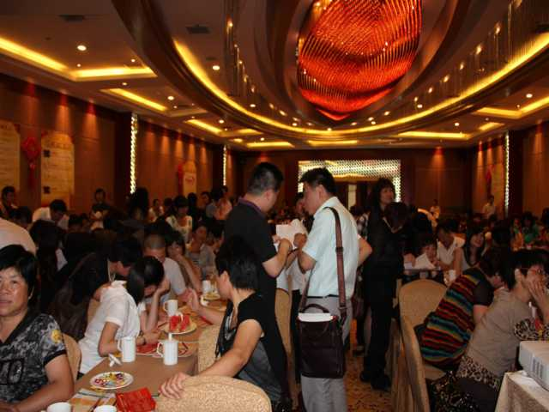
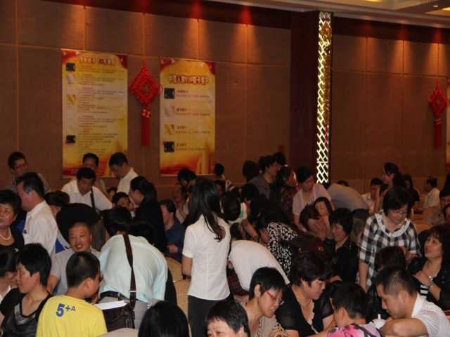
四个字：火爆！壮观！

Slide 17
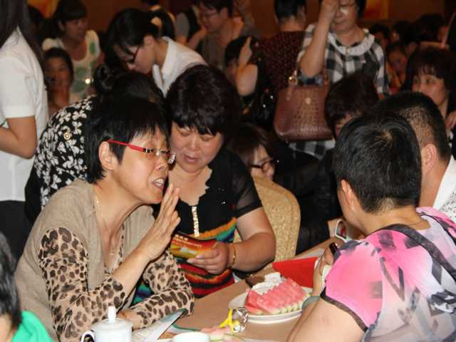
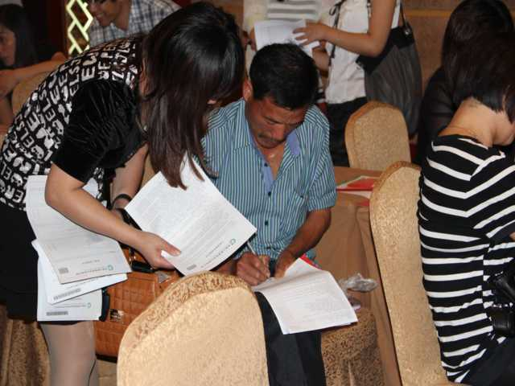
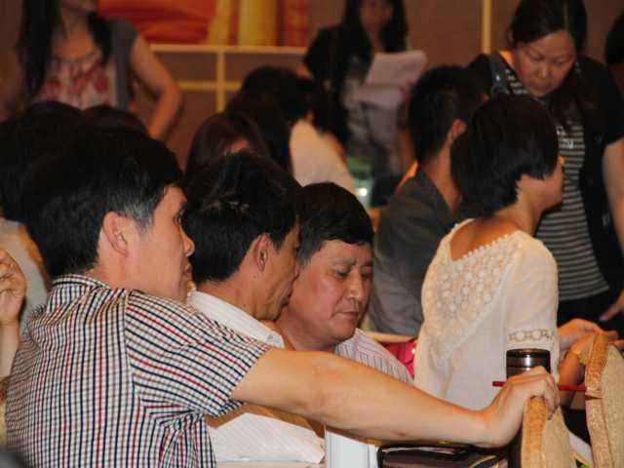
抽大奖还要等一会儿，我们先把字签了吧
你看你是拿金元宝还是金条？
兄弟，你看这样的机会哪里找得到！

Slide 18
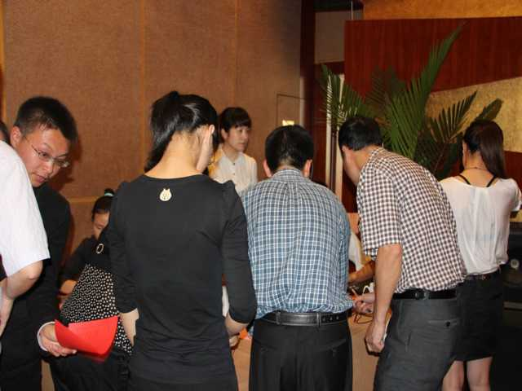
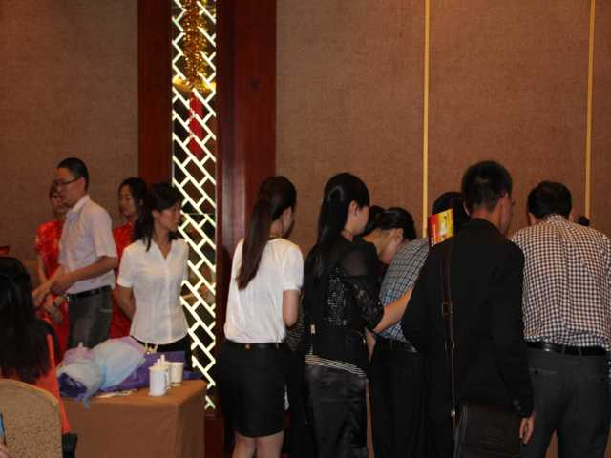
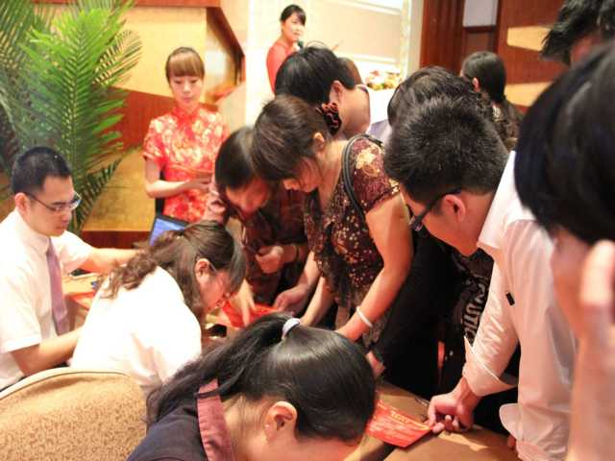
疯了！
签疯了！
拿金条跟“抢”似的

Slide 19
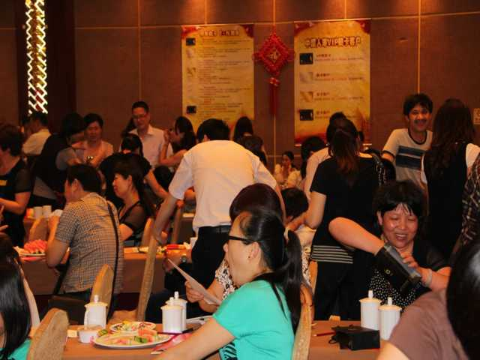
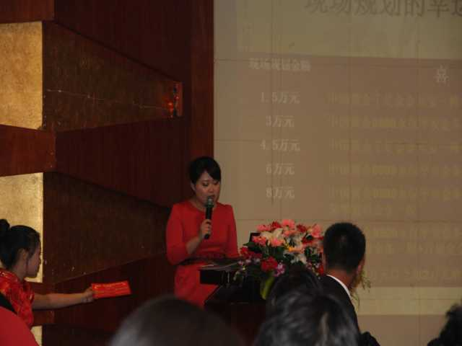
我也拿个，
给未来儿媳做见面礼！
主持人唱单唱得
喉咙都哑了！

Slide 20
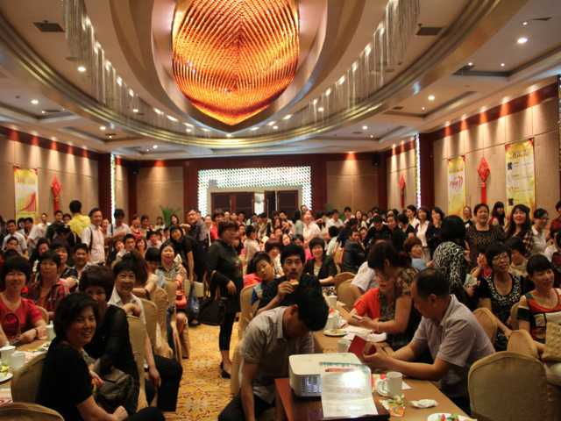
整场翘首以待！
抽金元宝大奖喽！

Slide 21
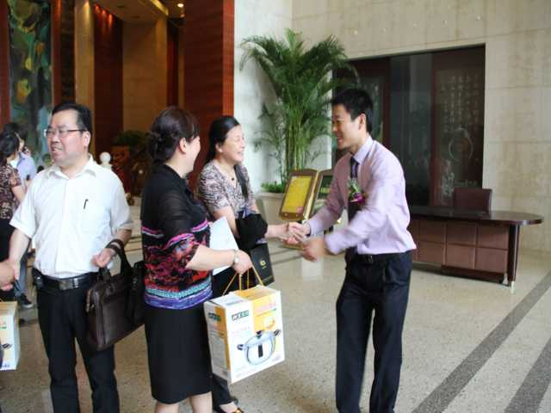
拿着礼品高高兴兴回家！

Slide 22








